Slide 1
SINH HOẠT DƯỚI CỜ TUẦN 10
Lễ phát động thi đua thực hiện
5 điều Bác Hồ dạy

Slide 3
HOẠT ĐỘNG TRẢI NGHIỆM
LỚP 1

Slide 4
BÀI 6:
Thực hiện năm điều Bác Hồ dạy

Slide 5

KHỞI ĐỘNG

Slide 6


Slide 7

Hoạt động 1: Khám phá
Tìm hiểu Năm điều Bác Hồ dạy.

Slide 8
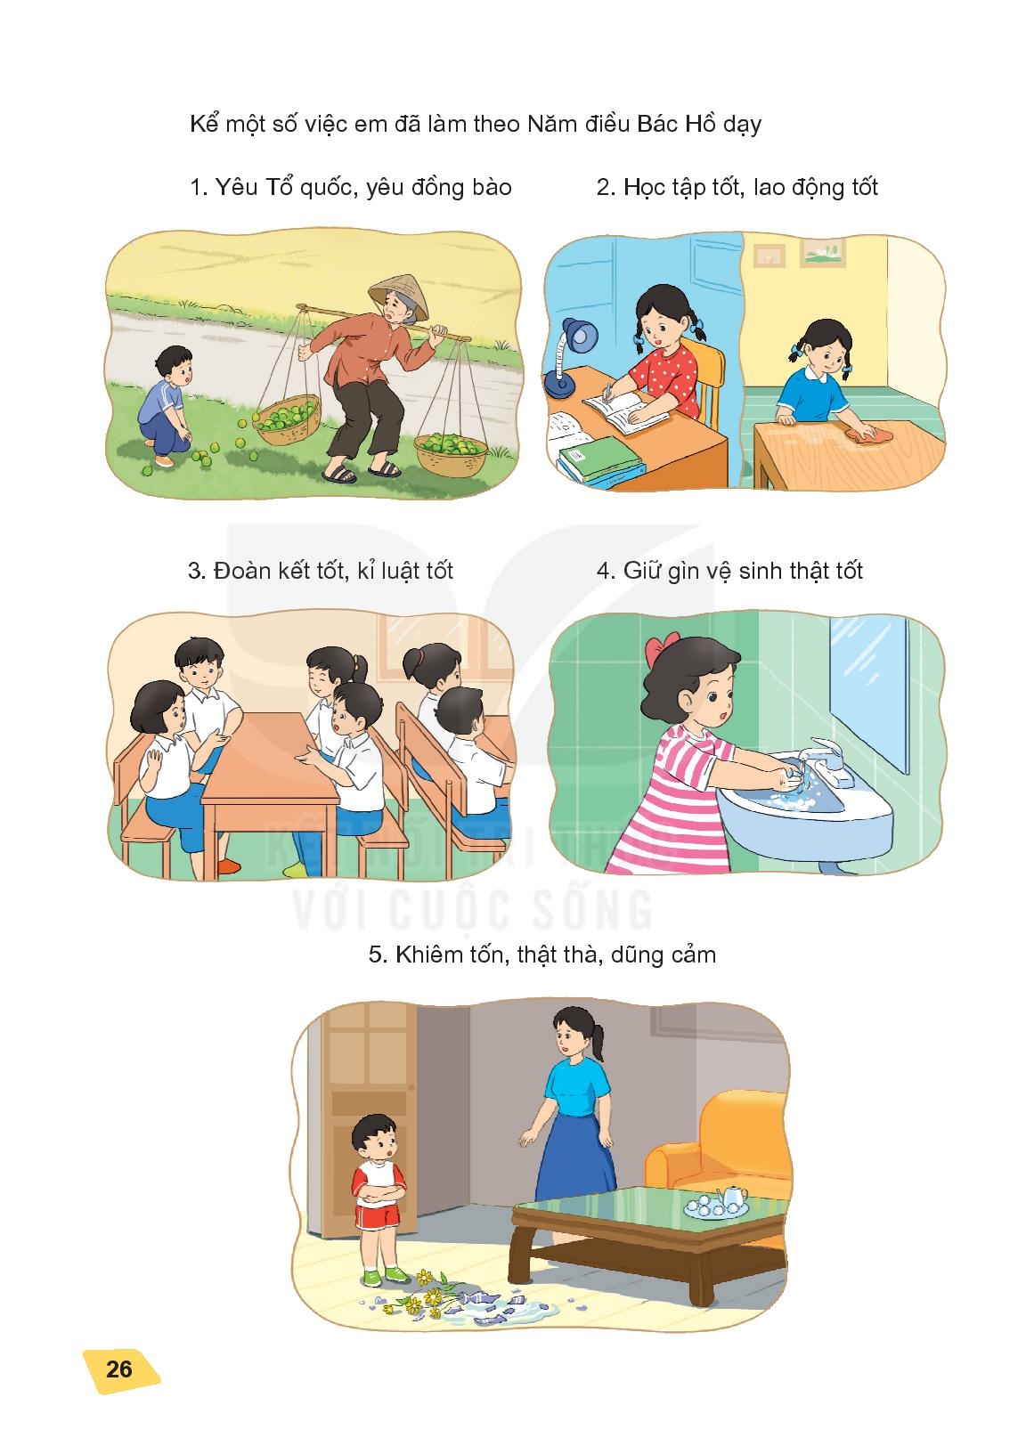

Slide 10

NGHỈ GIỮA GIỜ

Slide 11
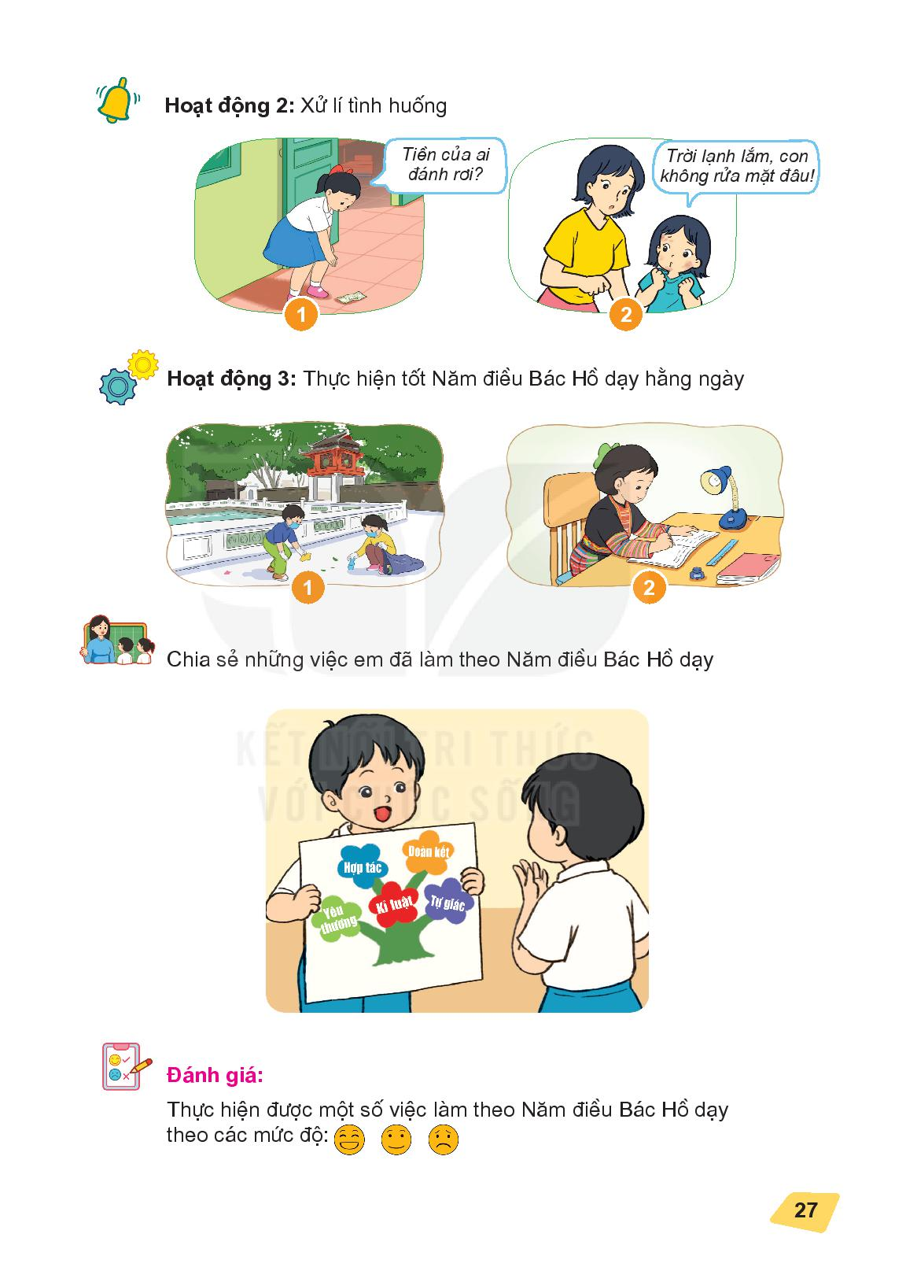
Hoạt động 2: Thực hành
Sắm vai xử lí tình huống.

Slide 12
Khi nhặt được tiền bị rơi con cần trả lại người bị mất như vậy con đã thể hiện mình là HS thật thà, dũng cảm; Khi trời lạnh con cũng cần giữ vệ sinh cá nhân để thể hiện mình là HS biết giữ gìn VS cá nhân

Slide 13
Hoạt động 3: Vận dụng
Thực hiện tốt Năm điều Bác Hồ dạy hằng ngày.

Slide 14
Năm điều Bác Hồ dạy rất cần thiết cho mỗi người, em cần thực hiện tốt 5 điều Bác Hồ dạy

Slide 16
SINH HOẠT LỚP

Slide 17
KHỞI ĐỘNG

Slide 18
Sơ kết tuần và thảo luận kế hoạch tuần sau

Slide 19
NGHỈ GIỮA GIỜ

Slide 20
Sinh hoạt theo chủ đề
Kể những điều đã thực hiện theo 5 điều BH dạy.
Sử dụng bảng đánh giá để theo dõi, đánh dấu những việc HS đã thực hiện theo 5 điều Bác Hồ dạy

